Slide 1
Corporate Open Source Governance
企业开源治理
2021.07.20
Notes:
1
It is Friedrich-Alexander University Erlangen-Nürnberg – FAU, in short.
Corporate identity wants us to say “Friedrich-Alexander University”.
软件型企业 在生产产品过程中 涉及到开源软件 需要有哪些治理

Slide 2
Governance and Compliance
治理 与 合规
组织治理 Organizational governance
  建立规则规范来设计人们或者整个组织的行为方式
  Is “the way the rules, norms and [desired] actions [of an organization] are produced, sustained, regulated and held accountable” (Wikipedia)
组织合规 Organizational compliance
如果确保人们遵守建立的规则、惯例与程序
Is how any behavior of and within an organization is made to comply with that organization’s rules, norms, and desired actions [DR]
使用和生产软件的组织 Software-using and producing organizations
有各种各样的治理工作，其中一种形式是开源治理与合规
Can have all kinds of governance and compliance bodies，One form is open source governance and compliance
Free / Libre and Open Source Software
2
© 2019 Dirk Riehle - Some Rights Reserved
Notes:
2
为此，让我们快速了解一下 "治理" 这个术语，通常它与合规相结合。组织一般 指的是我们现在讨论的软件公司，或一般的公司。治理是指通过建立规则或规范等的 方式来设计人们或整个组织的行为方式。合规不仅仅意味着规则，还有如何确保这些 规则得到遵守，也就是人们遵守了这些管理规则、惯例和程序。 在组织内部，有各种各样的治理工作在进行。例如，在软件领域，一定会有安全治理 规则，有时也会有财务治理，也就是公司内部与财务交易有关的治理规则等 。

Slide 3
Open Source Governance and Compliance
开源治理与合规
Open source governance and compliance
软件或一般组织去治理如何参与开源，这里说的合规指的并不是许可证合规
  Is the way an organization manages its open source engagement
  License compliance is different from organizational compliance
参与开源软件的成熟度模型 The three key forms of open source engagement
  使用开源 Use (of open source software in products)
  贡献开源 Contribute (to open source software projects)
  创造或领导开源 Create or lead (open source software projects)
In the following, governance includes compliance
Free / Libre and Open Source Software
3
© 2019 Dirk Riehle - Some Rights Reserved
Notes:
3
我们在这里感兴趣的是开源、治理与合规。因此，具体而言，就是一个软件组织 或一般组织去治理如何参与开源。下面我所说的治理，实际上是指治理以及如何让人 们遵守他们的治理，即治理与合规性。
一个提醒，当我在这里说合规时，指的并不是我们在知识产权那节课上讨论过的许可 证的合规性。许可证合规性是指如何遵守开源许可证的规则，而这里的合规性是在治 理的语境下，指的是如何遵守治理之剑的规定。 当然，许可证合规性也是治理的一部分 ，但开源的合规治理是一个更大的不同主题。 总之，像我们讨论过的，我们有一个精巧的参与开源软件的成熟度模型。它包括使 用，贡献，和领导创建开源软件。这里，我们主要关注使用开源软件和产品，也会涉 及到一点贡献开源，它是指机会性的贡献，而不是任何战略参与。领导(leadership) 开源是以后的课程会讨论的主题。
下面所说的治理，实际上是指治理以及如何让人们遵守他们的治理，即治理与合规性。

Slide 4
Products and Services
产品与服务
Free / Libre and Open Source Software
4
© 2019 Dirk Riehle - Some Rights Reserved
产品既包含常规的软件产品或任何包含软件的产品，也包括服务（SaaS）。
服务一般是通过订阅服务支付费用，而不是预付费用
Services, e.g. software-as-a-service (SaaS) are a product
  Service provider operates product for customers, no on-premise use
  Usually no upfront license fee, but maintenance fee (subscription)
            提供SaaS服务构成了分发，AGPLv3许可证就是专门针对在网络上提供服务的产品
Open source licenses still apply!
  The provision of the software as a service constitutes “distribution”
  Specifically the AGPLv3 was conceived for this case
Product from now on means both trad. software and SaaS
Notes:
4
所以我们将讨论产品和服务中的开源。我想快速补充一下，下文中，我总是说产 品 ，实际上我指的是常规的软件产品或任何包含软件的产品 。但也包括服务，因为它 们已经在某种程度上被当作产品了。软件即服务，指的是你通过网络订阅并付费的一 些软件，在我看来它们是一种特殊形式的产品。你不一定需要支付预付许可费，但你 要支付你的订阅费用，你通过网络得到了一个标准化的产品。因此在我看来，这种软 件服务的提供者实际上是软件产品供应商。无论在哪种情况下，你提供的软件许可 证，更具体的说，我们现在有新一代的软件许可证，例如有名的 AGPLv3 专门针对在网 络上提供服务的产品。所以在下文中，我只说产品，而我也指软件即服务的产品。
传统的分发特指软件部署的过程
GPL v3协议，意味着修改和使用其代码都需要开源，但是这是建立在软件分发的基础上，如果使用代码作为服务提供，而不分发软件，则不需要开源。这实际上是GPL协议本身的缺陷。
AGPL v3协议，也就是说，除非获得商业授权，否则无论以何种方式修改或者使用代码，都需要开源。

Slide 5
Primary Benefits of Using Open Source
Free / Libre and Open Source Software
5
© 2019 Dirk Riehle - Some Rights Reserved
更好 Better
  开源组件质量好 Open source components can be of high quality
更快 Faster
  开源组件可以及时获得 Open source components are immediately available
更便宜 Cheaper
  是免费的（没有版权费用） Open source components are free (no license fee)
Notes:
5
为什么软件供应商和服务提供商会真正使用开源软件产品？ 那么，为什么软件供应商和服务提供商会真正使用开源软件产品?还是适用于通 常的更好、更快、更便宜的准则。第一次迭代的开源组件通常是高质量组件，而且它 们可以立即使用，没有特别的门槛，你只要下载它们并开始使用就可以。最后，它们 是免费的，因为没有许可费，所以它们更便宜。
而且它们可以立即使用，没有特别的门槛，你只要下载它们并开始使用就可以

Slide 6
基本动机：省钱（Save Costs）
Better
Cheaper
Faster
“High quality software free.” 找到高质量的免费软件
Free / Libre and Open Source Software
6
© 2019 Dirk Riehle - Some Rights Reserved
Notes:
6

Slide 7
次要的好处 Secondary Benefits
Free / Libre and Open Source Software
7
© 2019 Dirk Riehle - Some Rights Reserved
开源组件可以被检查与修改 Open source is open to inspect, modify
            Faster: Users can help themselves, fix bugs
            Faster: Users can extend the software, develop new features
不会被供应商绑定 Most open source has no or little vendor lock-in
  Faster: Innovation cannot be blocked by one company
  Cheaper: Competition keeps service prices low
开源组件有更高的兼容性 Open source components are compatible
  Faster, better: With standards (as reference implementations)
  Faster, better: With platforms (as de-facto implementations)
Notes:
7
除了节约成本的考量，还有其他一些好处，例如，开源软件可以检查。你可以自 己修复 bug，不必依赖第三方 -- 你的供应商。在供应商那里你可能需要相当长的时间 来修复一个问题。这也使得开源更快、更紧密，因为你没有被锁定在供应商那里。从 创新的角度来看，开源软件也更快，你可以自己提供你的创新。
最后，开源软件通常与标准兼容，有时甚至是参考着标准实现的，从而定义了标准的 兼容性。所以你可以使用它，它与任何你需要兼容的东西都有很高的的兼容性

Slide 8
成熟动机：专注业务 Mature Motivation: Focus Business
Better
Faster
Cheaper
“Focus on competitive differentiation.” 企业的差异化竞争
Free / Libre and Open Source Software
8
© 2019 Dirk Riehle - Some Rights Reserved
Notes:
8
我认为，在产品中使用开源软件的真正动机是，很简单，你可以更快、更便宜地 开发出更好的软件。因为你现在可以把注意力集中在对你的业务重要的地方。开源软 件在竞争中是没有差异化的。因此，你需要用尽可能高的质量尽可能快搞定你需要的 软件。你应该从网上使用它，而不是自己去做，这样你就可以把精力放在对你的业务 最重要的事情上。因此，使用开源软件可以使你免于处理一些事情 ，在某种程度上使 你摆脱了处理那些根本没有竞争优势的东西。所以，比起自己开发，知道在哪里使用 开源软件意味着你了解你的业务的价值主张。

Slide 9
一个弊端 Detriments of Using Open Source
Free / Libre and Open Source Software
9
© 2019 Dirk Riehle - Some Rights Reserved
  安全问题 - 攻击者更容易找到漏洞
  Attackers have it a bit easier to find security holes
    Various agencies scan open source for vulnerabilities, don’t report them
    Becomes more serious, if use of open source is signaled
Notes:
9
使用开源软件有一个不利因素，那就是安全问题。因为你所使用的软件现在可以 在源代码层面上进行分析，对任何攻击者来说，可能有更多的攻击角度。因为使用静 态和动态分析可能会比如果用相同的代码或机器码分析更进一步。

Slide 10
Not Using Open Source is Not an Option
Free / Libre and Open Source Software
10
© 2019 Dirk Riehle - Some Rights Reserved
企业说他们不使用开源….No Way！
也许他们不知道他们的工程师在做什么
也许他们的商业策略也许有些问题
“We don’t use open source” signals …
  They may not know what their engineers are doing
  They may not have their business focus straight
Notes:
10
工程师可能在偷偷使用
自己在做所有开发，或者需要花钱向第三方购买– 商业策略有问题
但不涉及开源是一个不现实的选择，我有时还听到一些公司告诉我:我们不使 用开源软件。每当我听到这种说法我都是不相信的。时间紧迫的工程师倾向于使用能 够直接解决问题的开源软件 - 那是高质量的软件，而且是免费提供的，为什么不使用 它呢?
只是公司的工程管理人员可能不知道这一点，或者以为任何关于不允许使用开 源软件的规定实际上都得到了遵守，当然这是不一定的。
但最重要的是，这意味着如果某些公司不使用开源组件，他自己做所有的开发，或者 他为某些组件付费 - 但其实他可以从开源软件中获得更好

Slide 11
OSPO：The Open Source Program Office
Free / Libre and Open Source Software
11
© 2019 Dirk Riehle - Some Rights Reserved
形成开源战略的部门 Open source goal and strategy formulation
      Should be led by VP of Engineering and CTO
      Typically leads to the creation of a program office
      Should be done together with the program office
OSPO的目的 – 拉通对齐，管理治理流程，管理治理本身 Purpose of an open source program office
  Serves as a point-of-contact
  Manages governance processes
  Manages governance itself
      有时候也叫做 “能力中心”
Also sometimes called a competence center
Notes:
11
我们现在需要谈谈管理问题，也就是如何以一种安全和有效的方式，把开源的东西放到你的产品中去。
开源对于公司来说，不是CEO就是CTO的事情，他们应该建立一个开源项目办公室（OSPO）。但是要自己制定开源的目标，或者与OSPO一起制定这些目标，OSPO是最终被赋予实现这些目标任务的地方 。
管理治理流程：审核一个开源组件是否可以使用
管理治理本身： “我们的战略目标是什么” “如何度量我们的成就”

Slide 12
Goals of Open Source Governance
达到战略目标的同时，以最小代价，避免问题！
Free / Libre and Open Source Software
12
© 2019 Dirk Riehle - Some Rights Reserved
Achieving goals while
Avoiding problems
At minimal cost
Notes:
12

Slide 13
达到目标 Achieving Goals for Using Open Source
Free / Libre and Open Source Software
13
© 2019 Dirk Riehle - Some Rights Reserved
专注于业务 Focus business
  识别开源机会 Identification of open source opportunity
节约成本 Save costs
  选择组件 -> 把组件包括到产品中 -> 管理开源的投资
  Selection of open source component
  Inclusion of component in product
  Management of open source investment
Notes:
13
比如说有一个业务目标是 “集中于能够创造价值的业务”
需要有一个选择和批准在产品中使用开源组件的过程
这实际上是企业运营过程中最基本的一套步骤或大规模流程：如何确定你需要什么，如何找到它，然后根据标准把它包括进来，如何管理依赖等等
所有这些过程实际上都有更复杂的过程，有很多子过程，而良好的治理会将这些流程做好。依旧应该由开源办公室主导，并在产品管理和软件开发的配合下，由办公室经理执行 。

Slide 14
Example Governance for Achieving Goals
Free / Libre and Open Source Software
14
© 2019 Dirk Riehle - Some Rights Reserved
识别开源机会 Identify open source opportunities
  Product manager determines business focus and engineering manager identifies correlating open source opportunities
选择开源组件 Select open source component
  Engineering manager and software architect define criteria for open source component, select best fitting one; includes clearance process 审核流程
包含开源组件 Include open source component
  Software architect and software developer include open source component in product and bill-of-materials
管理开源投资 Manage open source investment
  Engineering manager, software architect, and software developer monitor the evolution of the open source component, engage when necessary
Notes:
14

Slide 15
Avoiding Problems with Using Open Source
Free / Libre and Open Source Software
15
© 2019 Dirk Riehle - Some Rights Reserved
法务风险 Example of Legal challenges
  Ensure usage rights as intended (license compliance)
质量风险 Example of Quality challenges
  Ensure new security holes are recognized and fixed
流程风险 Example of Process challenges
  Avoid maintenance burden by contributing back
Notes:
15
很可惜，实现战略目标是公司在进行开源治理时通常第二步才考虑的
而大多数公司只有在意识到的情况下才去寻找通往良好治理的途径 ，或以某种 “因为已经在使用开源组件，而不得不去控制它” 的形式采取的行动。
常见案例通常是公司一直在使用某些组件，他们遇到了法律问题，例如，不遵守许可证的规定，或不希望在他们的产品中使用某种许可证。他们遇到了问题，然后才建立治理章程来管理这些挑战并避免这些问题。直到后来才发现这本该是最初就采取的步骤，一个去建立结构良好的、有战略指导的自上而下的治理步骤。
大多数人都会想到由版权许可和专利、软件模式带来的法律挑战
流程风险：保持一致

Slide 16
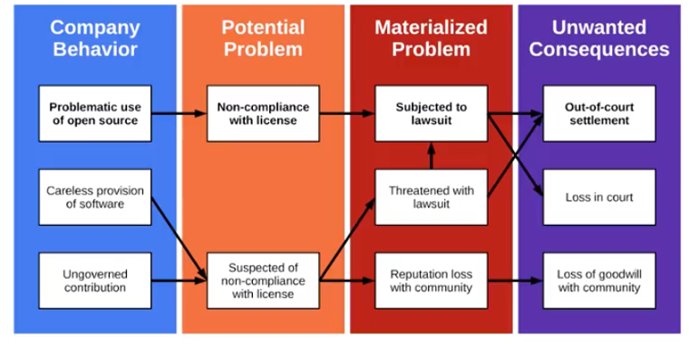
Cause and Effect Chain of Legal Problems
Free / Libre and Open Source Software
16
© 2019 Dirk Riehle - Some Rights Reserved
Notes:
16
如果没有良好的管理，那么就可能会出现开发者常见的行为，比如从网上复制和粘贴代码 ，或引入了一个未经许可的库 - 这样是存在问题的，这会导致软件的行为不符合许可证规定的方式。

Slide 17
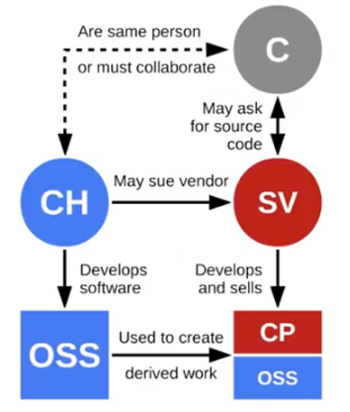
版权违规诉讼 Copyright Violation Lawsuit
过程还原：
1. 顾客C（customer） 从软件供应商SV（software vendor）那里购买了商业产品CP（commercial product）
2. 顾客问供应商要产品的源代码 – 被拒绝
  3. 依据许可证的规定，这个拒绝构成了许可证违规
  4. 顾客促使版权持有者CH（copyright holder）起诉软件供应商
Free / Libre and Open Source Software
17
© 2019 Dirk Riehle - Some Rights Reserved
Notes:
17
许可证中增加Copyleft条款之后，该自由软件除了允许用户自由使用、散布、改作以外，Copyleft条款更要求作者所许可的人对改作后的派生作品要使用相同许可证授予作者，以保障其后续所有派生作品都能被任何人自由使用。

Slide 18
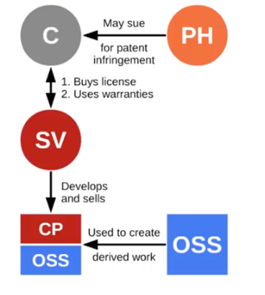
专利侵权诉讼 Patent Infringement Lawsuit
场景
OSS 中包含由专利持有者PH实现的专利
  软件供应商给在没有专利许可的情况下向客户C出售了CP的许可证
  过程
  专利持有者起诉顾客（专利使用者）
  顾客回头起诉软件供应商
Free / Libre and Open Source Software
18
© 2019 Dirk Riehle - Some Rights Reserved
Notes:
18
warranties：保证

Slide 19
实体化问题的成本 Costs of Materialized Problems
Free / Libre and Open Source Software
19
© 2019 Dirk Riehle - Some Rights Reserved
面临法律问题时 When threatened with lawsuit
  法律费用 Legal costs
  名誉损失 Reputation loss
  管理资源的损失 Wasted management attention
还会带来被迫的信息披露
When subjected to lawsuit, Undesired revealing of information
Notes:
19
因此，在两种情况下，供应商都可能会发现自己来到了法庭上。这会带来各种 不愉快的后果 :高昂的法律费用、名誉损失、当然还有时间损失、管理上的资源损 失。如果真的上了法庭，软件供应商可能会被迫在诉讼中披露机密信息，而他们并不 愿意这些信息被泄漏。因为这样一来，竞争信息就会被公开，这不利于供应商的竞争 优势。

Slide 20
Costs of Unwanted Consequences
Free / Libre and Open Source Software
20
© 2019 Dirk Riehle - Some Rights Reserved
庭外和解 – 支付许可证费用，律师费用，使软件合规的费用…
When settling out-of-court, like before +
  Financial costs
  Compliance costs
      法庭上败诉 – 财务费用，产品收入损失，合规费用，更多被诉风险…
When losing in court, like before +
  Financial costs：License and other fees，Potential punitive damages
  Product revenue loss due to: Product recall / sales stop, Delay of product releases
  Compliance costs
  Increased risks of more lawsuits
Notes:
20

Slide 21
建立许可证合规的花销 Costs of Establishing License Compliance
Free / Libre and Open Source Software
21
© 2019 Dirk Riehle - Some Rights Reserved
更换组件 – 开发花销，新的组件版权花销 In case of component replacement
  Development costs (rework)
  New component licensing fees
不更换组件 – 人力成本，知识产权损失，信息暴露 In case of non-replacement
  Labor costs (compliance artifacts)
  Intellectual property loss： Exclusivity of source code，Potential free patent rights grant
  （源代码排他性，潜在的免费专利权授予）
  Undesired revealing of information
Notes:
21
这意味着必须重新开发软件，防止他们只是把不想要的代码踢出去。
他们可能不得不购买一些与软件相近的第三方产品，这样就会产生更多的费用
或着他们不得不选择公开源代码 - 当然，这是他们绝不希望做的。因此，他们可能会失去他们的知识产权，因为它在某些许可证下不能使用，比如在copyleft许可下。同时，他们也暴露了更多关于架构战略方向等的信息，这些是可以从研究代码的发展过程中得到的。

Slide 22
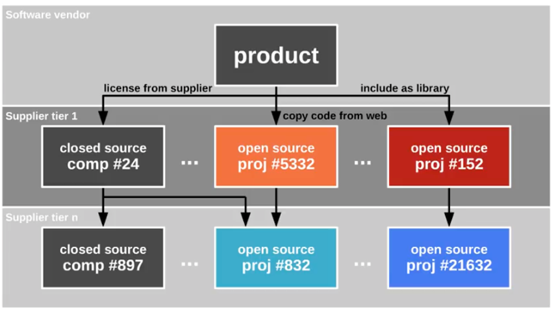
软件供应链 The Software Supply Chain
Free / Libre and Open Source Software
22
© 2019 Dirk Riehle - Some Rights Reserved
Notes:
22
问题来源 - 软件供应商融合其他地方的开源库，开发者只是从网上复制了代码（构建文件里声明包含某个库/在一次commit中复制进去），向第三方软件供应商购买他们认为是闭源的组件
公司可以给购买来或者自己开发的软件制定许可和合同，但是只是在包外加了一层
包里面，更底层也许就出了问题
掌握第一层（开发者合规，不复制copyleft条款的代码），也不知道你的供应商在做什么

Slide 23
被起诉的可能性来源 Probability of Getting Sued
Source of lawsuits
GPL enforcers 执行者
GPL monetizers 获利者

Slide 24
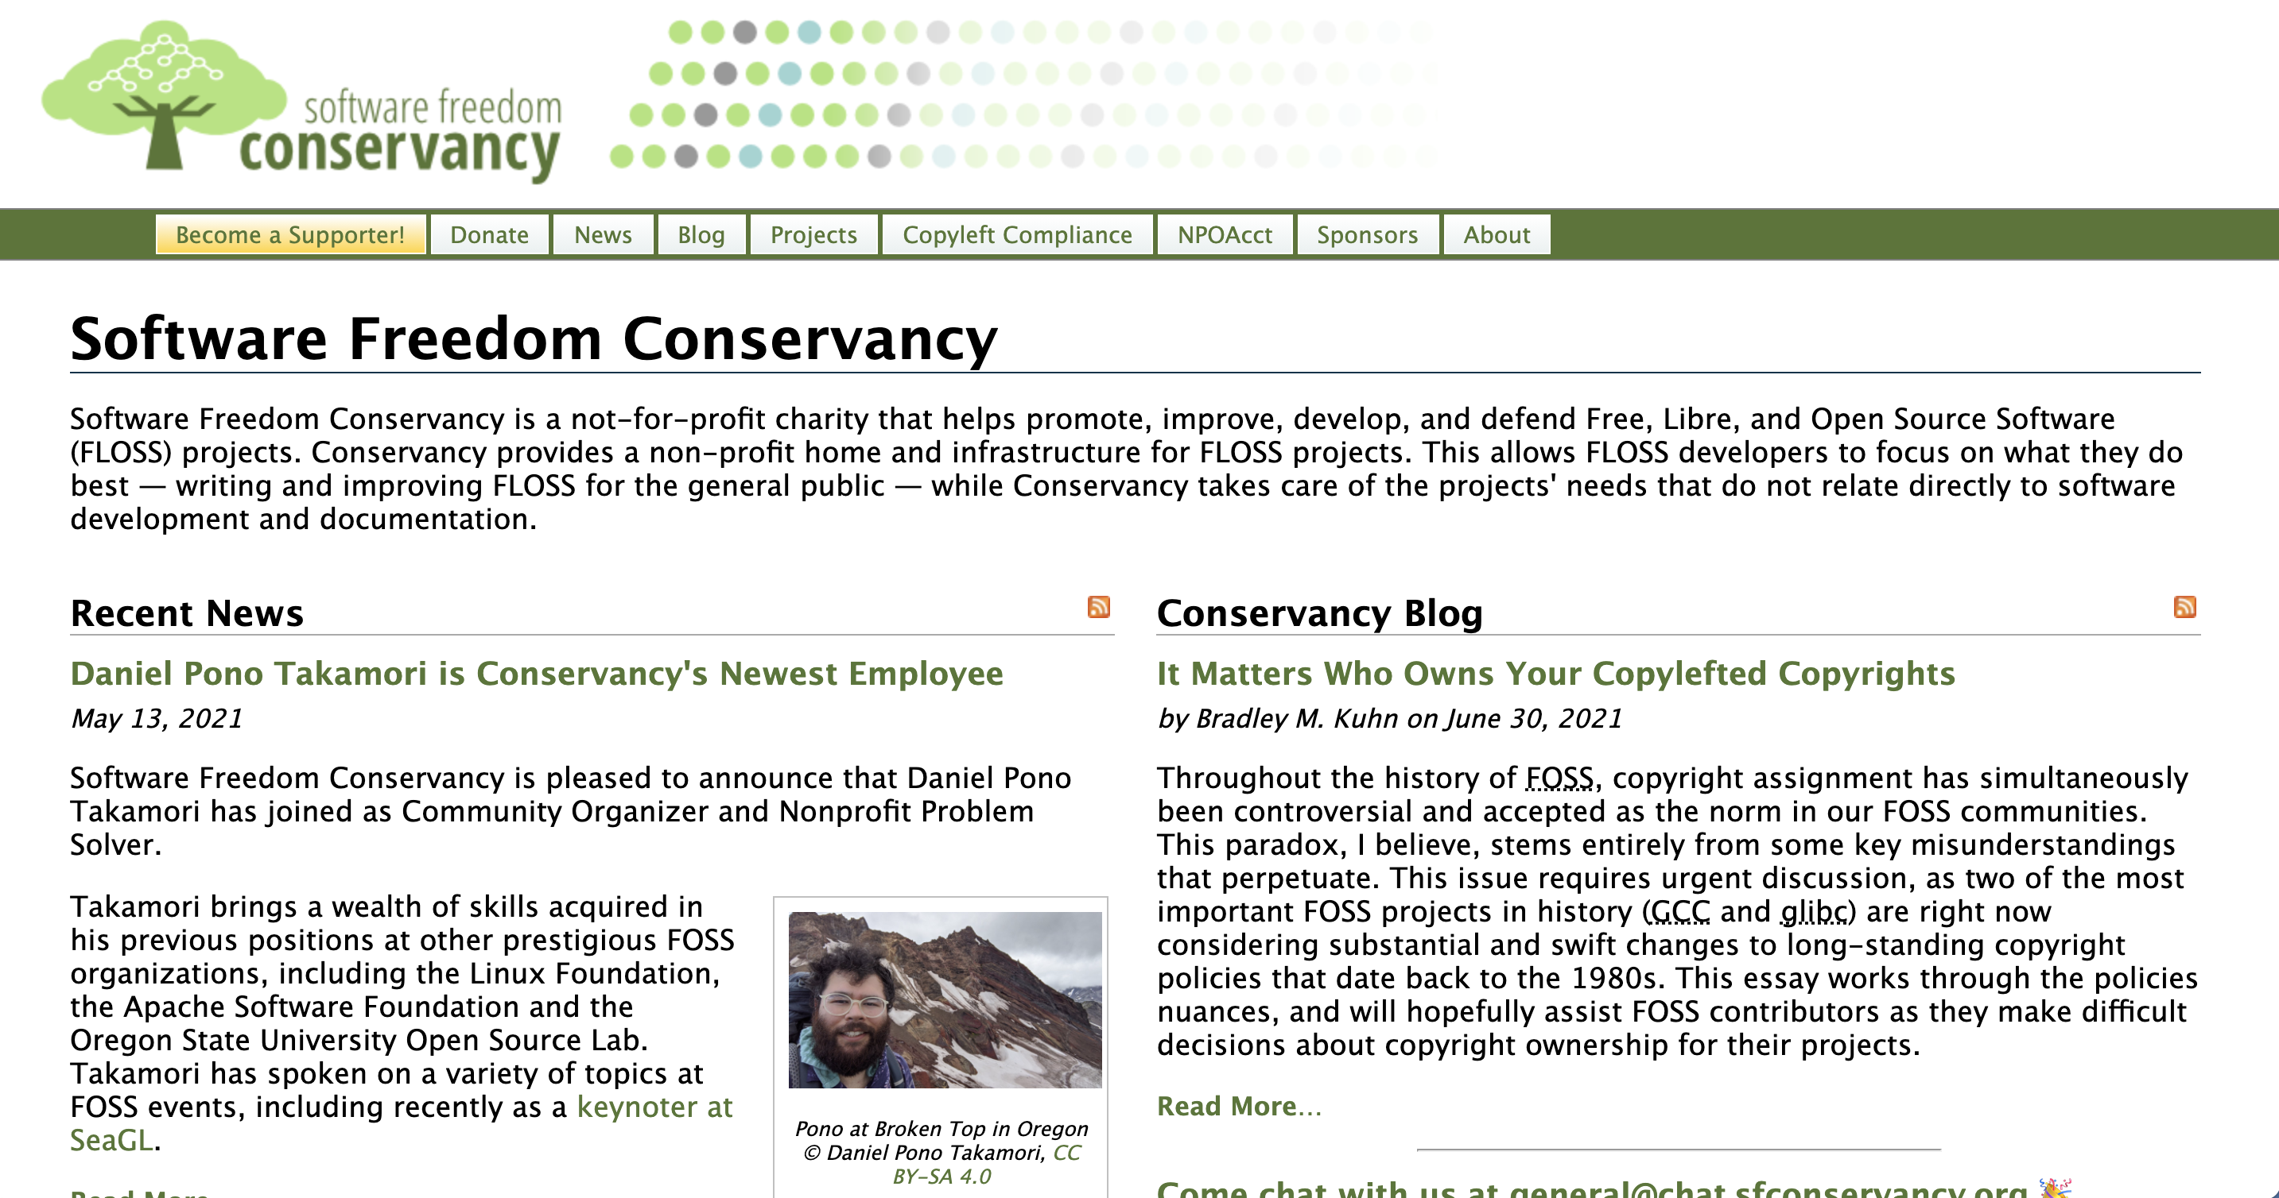
Free / Libre and Open Source Software
© 2019 Dirk Riehle - Some Rights Reserved
24
Notes:
24
非营利性的基金会 - 软件自由保护协会（the software freedom conservancy）
该基金会筹集资金，支持版权持有人起诉软件供应商，要求他们释放供应商提供给客户的源代码
一些著名的诉讼案，大多数是围绕着Linux，因为GPLv2许可证的缘故，并出现了各种结果
有时候公司胜出 -公司能够坚称他们对copyleft源代码的使用并没组成衍生作品
哲学家。GPL的执行者，最好是只是想让公司遵守许可证规定。公司 1。要么开放源代码，2. 要么删除copyleft条款代码

Slide 25
GPL Monetization and Netfilter [KS16]
Free / Libre and Open Source Software
25
© 2019 Dirk Riehle - Some Rights Reserved
Specifically, we remain aware of multiple non-community-oriented GPL enforcement efforts [...] These “GPL monetizers”, who trace their roots to nefarious business models that seek to catch users in minor violations in order to sell an alternative proprietary license, stand in stark contrast to the work that Conservancy, FSF and gpl-violations.org have done for years.
Most notably, a Linux developer named Patrick McHardy continues ongoing GPL enforcement actions […] In the last two years, we've heard repeated rumors about Patrick's enforcement activity, as well as some reliable claims by GPL violators that Patrick failed to follow the Principles.
Patrick’s enforcement occurs primarily in Germany. We know well the difficulties of working transparently in that particular legal system, but both gpl-violations.org and Conservancy have done transparent enforcement in that jurisdiction and others.
Patrick McHardy has also been suspended from work on the Netfilter core team. While the Netfilter team itself publicly endorsed these Principles of enforcement, Patrick has not. Conservancy agrees that Patrick's apparent refusal to endorse the Principles leaves suspicion and concern, since the Principles have been endorsed by so many other Linux copyright holders, including Conservancy.
Notes:
25
第一次挑衅通常是轻量级的，但供应商往往意识不到还存在别的GPL挑战
一般庭外和解，不公开诉讼程序 （原告不关心，被告更不想公开）

Slide 26
对专利诉讼的主动应对措施
Proactive Measures against Patent Lawsuits
Free / Libre and Open Source Software
26
© 2019 Dirk Riehle - Some Rights Reserved
Open Invention Network (OIN) founded to protect Linux
  OIN owns a large patent pool that it licenses out royalty-free
  （OIN 拥有庞大的专利池，可免版权许可）
  Requires that licensees agree not to enforce patents against Linux
Modern open source licenses include patent retaliation clauses（专利报复条款）
  Users of open source, who enforce patents, loose right to use open source
  Retaliation clauses are not present in older licenses, e.g. not in GPLv2
Notes:
26
专利诉讼并不常见，或者说它们通常不是针对开源的
Open Invention Network是一家获取专利并将其免费许可给其社区成员的公司，社区成员反过来同意不对Linux和与Linux相关的系统和应用程序主张自己的专利。

Slide 27
Use of Open Source is a Business Decision
Free / Libre and Open Source Software
27
© 2019 Dirk Riehle - Some Rights Reserved
No risk
No reward
How to manage this risk?
Notes:
27
当我们享受开源软件和产品与生俱来的好处时，它也伴随着法律风险。而良好的开源治理可以确保这些风险是可控的
这就是治理的目的 - 通过适当的程序解决问题

Slide 28
Example Governance for Legal Problems
Free / Libre and Open Source Software
28
© 2019 Dirk Riehle - Some Rights Reserved
Developer education
让开发者知道对于开源软件，什么可以做，什么不能做
  Educate developers, refresh education, provide handbook, …
Open source clearance process
审批程序，开发人员必须获得批准才能使用某个开源组件
  Have clearance process, define point-of-contact, provide veto rights, …
Supplier management
  Manage suppliers, define acceptable licenses, require bill-of-materials, …
Notes:
28
审批程序 -涉及多个方面，包括斟酌一个特定的组件，思考许可证是否为公司所接受，以及确保组件嵌入的方式能够在将它去除时，不会对软件产生不必要的法律后果等。

Slide 29
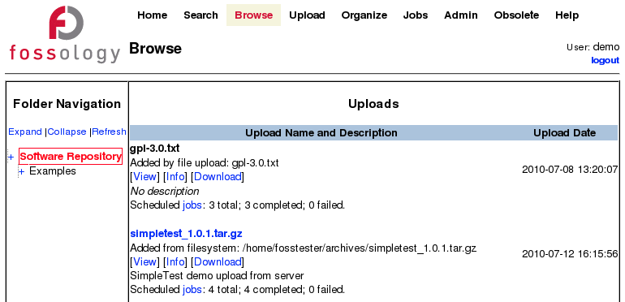
Component Analysis 1 / 2
Free / Libre and Open Source Software
29
© 2019 Dirk Riehle - Some Rights Reserved
Notes:
29
清点产品组合，
FOSSology 的功能在于分析一套软件是否有使用到自由软件，若有，系使用何种许可证

Slide 30
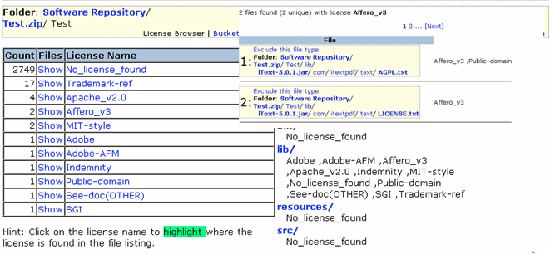
Component Analysis 2 / 2
Free / Libre and Open Source Software
30
© 2019 Dirk Riehle - Some Rights Reserved
Notes:
30
所以在这个例子中，你可以看到大多数文件都有与之相关的许可证 。有些是 Apache 的，在这个例子中，有两个 AGPLv3 的案例，像这种当然就表明了我们需要仔 细查看一下去分析背景，并采取可能的行动，删除你不希望遵守的许可证源代码。 Fossology 是一个免费的工具，也是一个开源的软件。甚至还有一个免费提供的数据 库，但是很老。

Slide 31
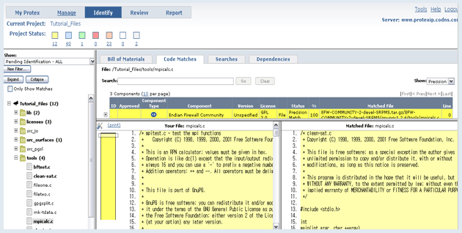
Source Code Scanner 1 / 2
Free / Libre and Open Source Software
31
© 2019 Dirk Riehle - Some Rights Reserved
Notes:
31
商业扫描工具（黑鸭）
扫描可能被复制到软件项目中的代码行
这种扫描工具可以一开始就使用，用来对源代码进行盘点
也可以嵌入到开发过程中，在开发人员的代码被合入之前

Slide 32
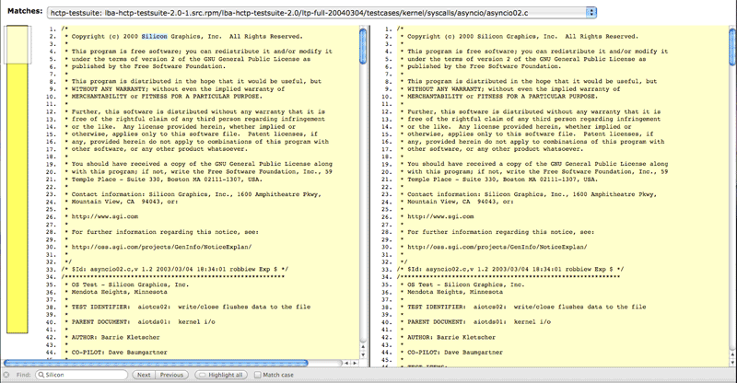
Source Code Scanner 2 / 2
Free / Libre and Open Source Software
32
© 2019 Dirk Riehle - Some Rights Reserved
Notes:
32
还有一个实际情况是，提供这种工具的公司可能会提供大量假阳性结果
因为他们不想因为遗漏重要的漏洞而被追责
因此会设置显示更多，需要做大量对比工作

Slide 33
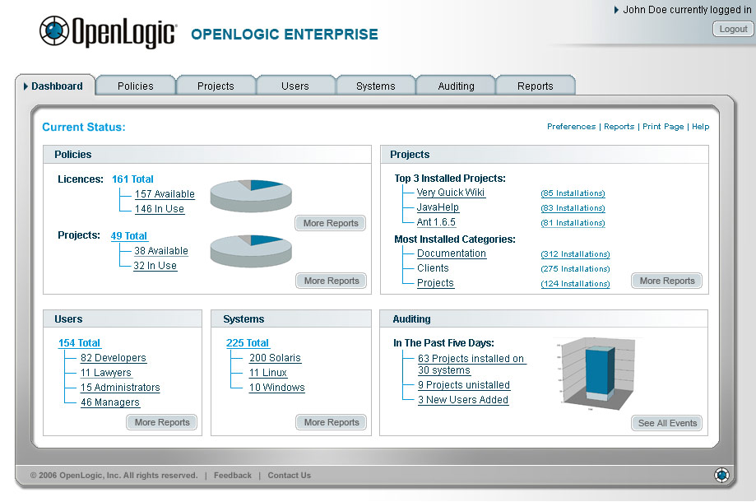
Repository Management
Free / Libre and Open Source Software
33
© 2019 Dirk Riehle - Some Rights Reserved
Notes:
33
软件中心仓
当你建立了基本的开源管理后，你想变得更有效率一些，典型的最佳做法是提供一个可接受的开源组件库 。这些组件已经过了审核 ，因此，你在公司内部提供每个人都可以在开放逻辑中下载经批准的开源组件中心仓。
OpenLogic，为企业提供开源软件的认证组件库

Slide 34
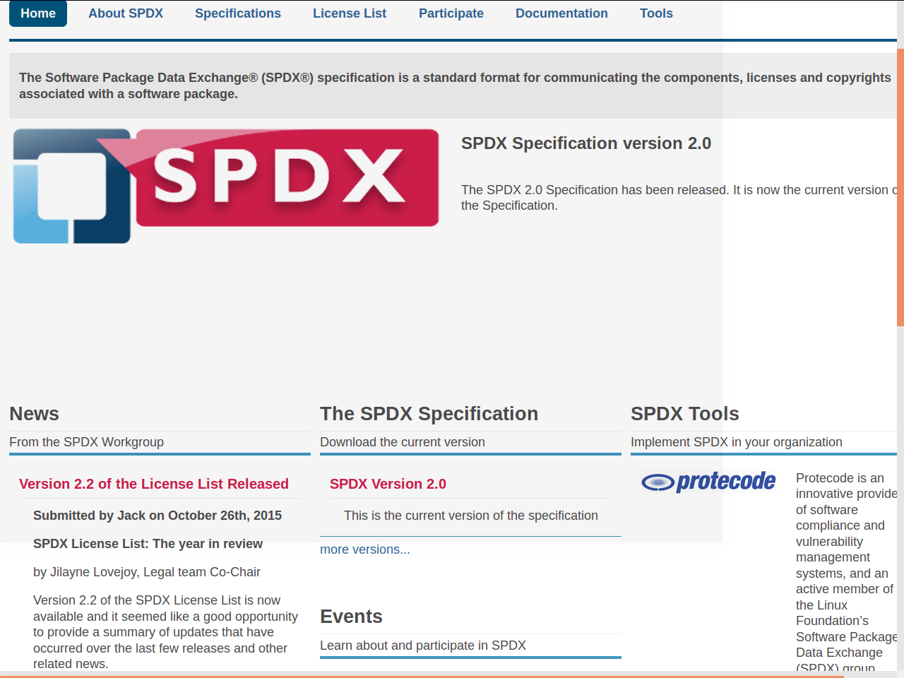
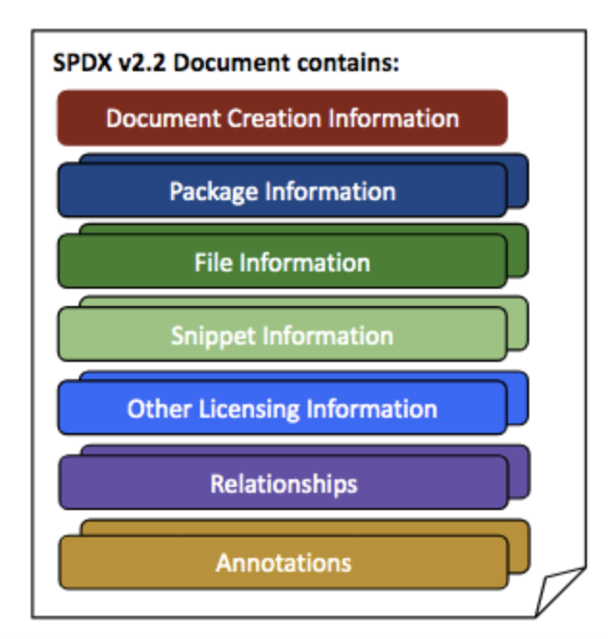
Software Package Data Exchange (SPDX)
Free / Libre and Open Source Software
34
© 2019 Dirk Riehle - Some Rights Reserved
Notes:
34
SPDX – 形成标准的材料清单
SPDX标准提供了一个相关元数据的组件清单以说明哪些内容需要包括在特定的软件组件中。毕竟一个软件通常是一棵大的组件树，其中包含很多很多组件。

Slide 35
使用开源过程中的安全问题
Security Problems with Using Open Source
Free / Libre and Open Source Software
35
© 2019 Dirk Riehle - Some Rights Reserved
代码公开后漏洞更容易被扫描
Vulnerabilities will be widely known once made public
  But there is no supplier that informs its users about it
      攻击者有更多寻找漏洞的视角
Attackers have more options for finding vulnerabilities
  Source code is public, which allows for additional attack angles
      攻击者更容易找到目标
Attackers find their targets more easily
  Unless controlled carefully, most companies signal use
Notes:
35
刚刚讲的是法律挑战，最佳实践的工具
最普遍的问题是那些已知的，已经被公开的漏洞 ，而且这些漏洞在开源组件中已经被修复，但公司使用的是旧版本的组件，而这些漏洞并没有得到修复。因此，如果公司用的是有漏洞的旧版本的组件，但他们向世界发出的信号，例如，在开源项目的邮件列表中发布信息，说他们正在使用这些组件，攻击者很容易发现该公司的产品中可能存在一个特定的漏洞。

Slide 36
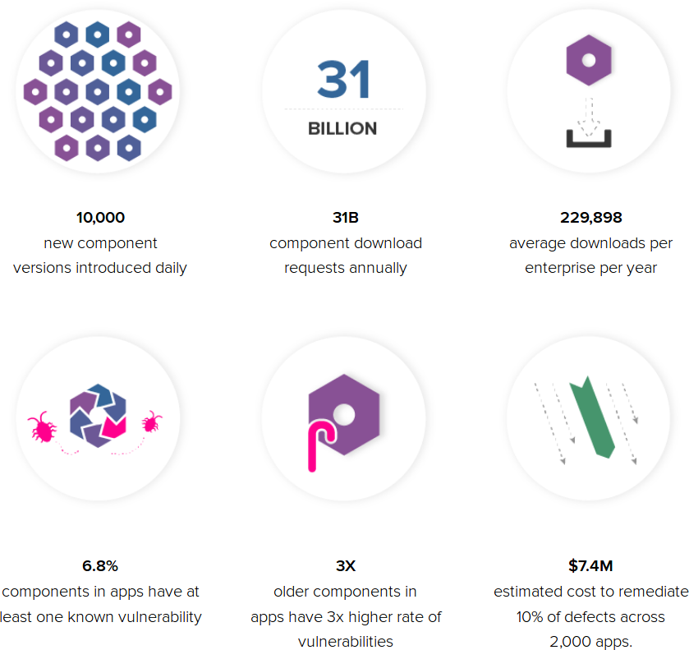
漏洞的严重性 Seriousness of Vulnerabilities [S16]
Free / Libre and Open Source Software
36
© 2019 Dirk Riehle - Some Rights Reserved
Notes:
36
Maven是Java项目的构建系统，Sonatype公司
Sonatype 掌握了关于 Java 以及世界上其他软件开发者在软件开发中使用的组件的大量 数据。因此首先，中央资料库是巨大的，在 2015 年，他们有 310 亿的组件下载量 - 亿 次的组件下载，而且他们还知道公司下载的是哪个版本的组件。有一些存在漏洞的组件虽然已经被修复，但公司下载的还是旧版本， 因此导致 6.8%的组件在应用程序至少有一个已知的漏洞，这些漏洞基于脆弱的过时的开源组件。因此，每 16 个中就有一个，这是相当严重的。

Slide 37
治理安全问题的例子
Example Governance for Security Problems
Free / Libre and Open Source Software
37
© 2019 Dirk Riehle - Some Rights Reserved
漏洞识别 Vulnerability identification
  赏金计划，漏洞监控 Bounty programs, vulnerability monitoring, …
漏洞分流 Vulnerability triage
  公开分析，迁移花销 Exposure analysis, removal costs, …
漏洞移除 Vulnerability removal
  安装跟踪，更新条款 Installation tracking, update provision, …
Notes:
37
所以需要良好的开源治理
监控漏洞，这些漏洞不能变得明显，他们现在是成为了所依赖的组件的最上层的新漏洞
不会让漏洞囤积
一旦你知道了一个漏洞，你需要确定你的风险，确定迁移费用并实施迁移，然后用一个修复好版本为你的客户或服务提供更新。

Slide 38
使用开源的流程问题
Process Problems with Using Open Source
Free / Libre and Open Source Software
38
© 2019 Dirk Riehle - Some Rights Reserved
与项目对齐的产品 Product with project alignment
  进度对齐 – 进度和功能都不可预测
  Schedule alignment - Neither schedule nor feature set may be predictable
      功能开发 - 竞争性功能可能需要封闭开发
  New function development - Competitive situation may require closed development
      避免维护负担 – 开发者给使用的开源项目做修复会向业界发出信号，引来攻击
  Avoiding maintenance burden
    Developers want to “contribute back” bug fixes or small improvements
    Such contribution signals company’s use of the software
    Such signaling notifies attackers (both legal and security)
Notes:
38
用户量大的开源项目不能满足所有用户的需求，要先从自己的利益出发
更普遍的问题是，一个公司正在使用一些开源组件，发现了一个错误，然后修复了它。现在他们有了一个维护的问题，如果他们不把这个bug fix贡献给这个项目的话，每次有新的组件版本他们就必须重新进行修复。所以一个聪明的开发者会希望他们的代码，也就是bug fix被合入主项目中，在那里，它会得到迭代、维护和发展，这样他们就只需要把它合并到主线上一次，以后就不用再做了。因为现在每个新版本的组件都会自动出现。
知道你在用哪些组件 – 安全漏洞，许可证合规（GPL正义者）

Slide 39
管理维护负担
Free / Libre and Open Source Software
39
© 2019 Dirk Riehle - Some Rights Reserved
贡献审查 Contribution review
  定义接触点，审查竞争性的暴露点
  Define point-of-contact, review competitive exposure, …
贡献执行 Contribution execution
  指定代理人，或引入外部贡献者
  Appoint gatekeeper, involve external contributor, …
Notes:
39
你需要一个贡献开源项目的审查流程， 这个流程中，你要定义联络点，定义了你是否应该回馈的标准。

Slide 40
治理最小成本的花销
Free / Libre and Open Source Software
40
© 2019 Dirk Riehle - Some Rights Reserved
流程和资源高效 Minimizing costs = process and resource efficiency
明确角色和分工 Define clear roles and assign responsibilities
提供独立，自助服务 Provide as much self-help as possible
Notes:
40
流程高效 - 你需要有明确角色和责任的项目办公室

Slide 41
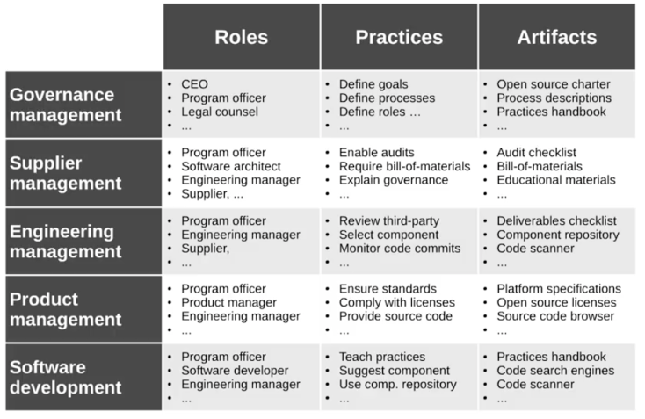
治理领域和流程
Governance Domains and Processes
Notes:
41
治理是一个大话题，下面这张图提供了领域和流程的视角来看待开源治理。
通过治理本身，通过供应商管理（这是一个重要部分），工程管理，产品管理等
对于每一个流程领域，都有一些人扮演着不同角色来定义他们的参与，他们的责任，他们所进行的实践，他们产生的结果等等。

Slide 42
CEO的责任
The CEO’s Liability
Free / Libre and Open Source Software
42
© 2019 Dirk Riehle - Some Rights Reserved
好的开源治理是公司最先进的战略
Good open source governance is “state of the art”
  Many large companies demonstrate how to do it
  Therefore, good governance is responsibility of the CEO
Leads to liability of the CEO resp. “Geschäftsführerhaftung”
Notes:
42

Slide 43
角色和分工 Roles and Responsibilities
CEO
LG
PO
SA
EM
PM
SD
Free / Libre and Open Source Software
43
© 2019 Dirk Riehle - Some Rights Reserved
Program officer (PO) - Responsible for governance
    Defines processes and practices
    Collaborates and mediates
    Signs-off or escalates
Other involved parties
  Top-level management (CEO) - Defines strategic goals
  Legal counsel (LG)
  Engineering manager (EM)
  Product manager (PM)
  Software architect (SA)
  Software developer (SD)
Notes:
43
最佳实践
定义关键角色
C-Level
办公室经理的角色负责制定治理办法，另一件重要的事情是需要明白这是一个最高级 别(c-level)的责任。所以 CEO 可以把治理工作委托给开源办公室，但他们仍然要制 定战略目标。所以，CEO 是给开源办公室布置工作的人。
在开源治理项目的早期阶段，一般来说，法律委员会是很重要的，因为公司看重的主 要是法律威胁。但随着时间的推移，这种威胁会逐渐减少
法律顾问将会成为与开源办公室合作的许多人中的一个，其他的当然是产品经理、工程主管、建筑师和开发人员，他们都以这样或那样的方式参与治理过程。

Slide 44
Best Practice Descriptions
Short | Name
Main responsible | Actor
(Abstract form of) | Context | of problem
(Abstract form of) | Problem | at hand
(Abstract form of) | Solution | of problem
Free / Libre and Open Source Software
44
© 2019 Dirk Riehle - Some Rights Reserved
Notes:
44
为了做到让软件开发人员、工程经理、法律顾问等都能轻松使用，让他们能够使用我们的手册，并将其应用到自己的公司中，我们的方法是构建最佳实践的描述。
对自家实践的描述，三要素

Slide 45
Generate Compliance Artifacts
Name | Generate compliance artifacts
Actor | Product manager
Context | The product is getting ready for release. You previously → determined (all relevant) compliance artifacts.
Problem | You will have to include all relevant compliance artifacts in the upcoming release.
Solution | Generate all relevant compliance artifacts from sources. Automate the generation as much as possible to avoid mistakes in an otherwise laborsome but dull process. Once the product is ready for release, you’ll have to → provide (all relevant) compliance artifacts.
Free / Libre and Open Source Software
45
© 2019 Dirk Riehle - Some Rights Reserved
Notes:
45
下面是一个例子，来说明这样的最佳实践是如何形成的。这取自确保许可证合 规性作为向客户交付产品的实践的一部分。因此在实践的下面的地方，你会发现一些 例如生成合规性制品，产品经理的责任等。所有这些实践，包括这个，都需要在具体 的语境下。 你需要提前确定所有的合规制品，因为他们即将转变为作为交付物的制品，你需要在 实际产品上提供合规性制品。因此，确保你在法律上的合规性的解决方案是合入所有 的合规制品 - 从源头开始，并将其与实际产品一起交付。

Slide 46
Manage Suppliers
Name | Manage suppliers
Actor | Engineering manager
Context | Your product includes not only open source components, but also third-party components that are supplied to you by other software vendors. In contrast to open source projects, you are paying for the component (license) and you are receiving it from a corporate entity. You previously → defined (your) component requirements and they must be met by any component, open source or not.
Problem | How to ensure that a third-party component delivery meets your requirements?
Solution | First, before you select a supplier, you may → require governance certification or at least → require (a minimum) governance maturity of them. Once you have decided for a supplier, in any delivery contract, you should → require fulfillment of your component requirements and you should → require a bill-of-materials upon delivery for which you → require they use a bill-of-materials standard. Upon delivery, you have to → ensure requirements are met and for this, you have to → integrate use-approval into the delivery process. If the supplier isn’t certified and having to reject a component delivery is too expensive, you may want to → enable surprise audits and consequently also → perform surprise audits as to best governance practices.
Free / Libre and Open Source Software
46
© 2019 Dirk Riehle - Some Rights Reserved
Notes:
46
关于供应商管理的做法，这是一个概述性的最佳实践。
这个概述实践基本上可以管理或作为供应商管理过程领域的一个入口。
这里工程主管的任务基本上是如何从开源的角度与供应商打交道，而且这张表收集了所有包含的子最佳实践: 比如说需要一个管理认证，这仍然比较有前瞻性，但是允许一些考量，也许是一些治理成熟度的考量;
你的供应商知道当涉及到开放源代码时，他们在做什么; 一路来到交付阶段，现在你需要审查这个交付，他们是否包括了你需要的材料清单? 这只是一个例子，说明我们如何捕捉最佳实践作为开放治理的流程和最佳实践手册的 一部分。

Slide 47
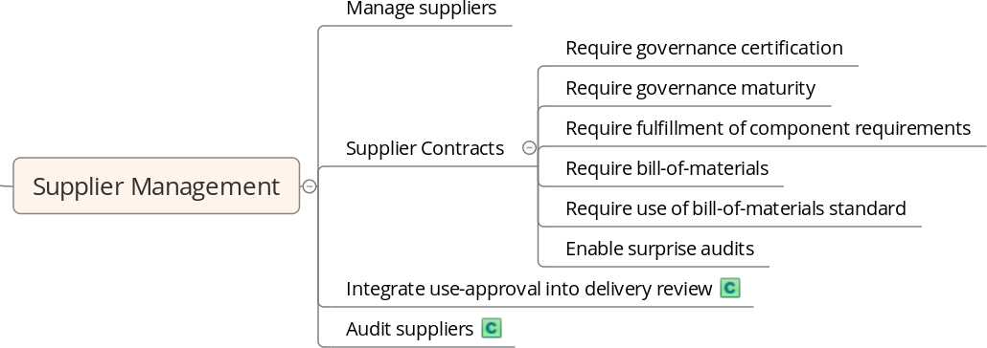
Manage Suppliers in Context
Free / Libre and Open Source Software
47
© 2019 Dirk Riehle - Some Rights Reserved
Notes:
47
这种手册的结构通常是自上而下的
这里有一个供应商管理的例子和一些最佳实践，它们是由公司完成的，并作为公司自己的开源治理过程。

Slide 48
Quiz: Organizational Structure
Free / Libre and Open Source Software
48
© 2019 Dirk Riehle - Some Rights Reserved
Where to put the open source program office?
  Into product management
  Into engineering management
  Into legal department
  Independent (staff function)
Notes:
48
简而言之，大多数公司会把它放在法律部门，但这肯定不是长远来看的选择。因为法律部门的目标是防止不好的事情发生，而开源办公室的工作实际上是为了让好事发生。因此，理想情况下，你要让它独立。这就是为什么在德国，它通常也被称为能力中心。

Slide 49
Thank you! Questions?
DR
dirk.riehle@fau.de – http://osr.cs.fau.de
dirk@riehle.org – http://dirkriehle.com – @dirkriehle
Notes:
49

